Slide 1
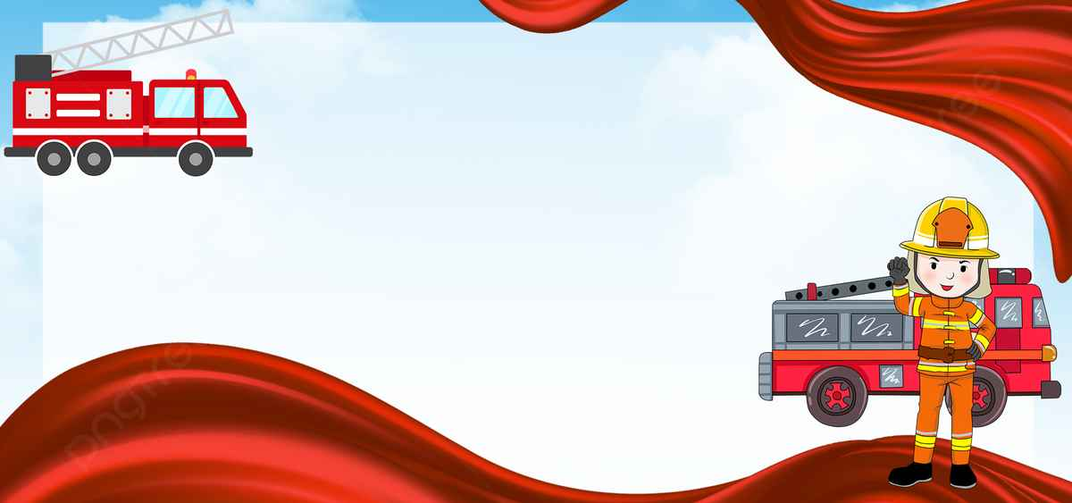
Муниципальное дошкольное образовательное автономное учреждение
«Центр развития ребенка – Детский сад N 125 Лесная сказка» г.Орска»
Лэпбук по Пожарной Безопасности
«Осторожно Огонь!»
(средняя группа)
Выполнил: воспитатель
Аймухамбетова
Нурсулу Умурзаковна

Slide 2
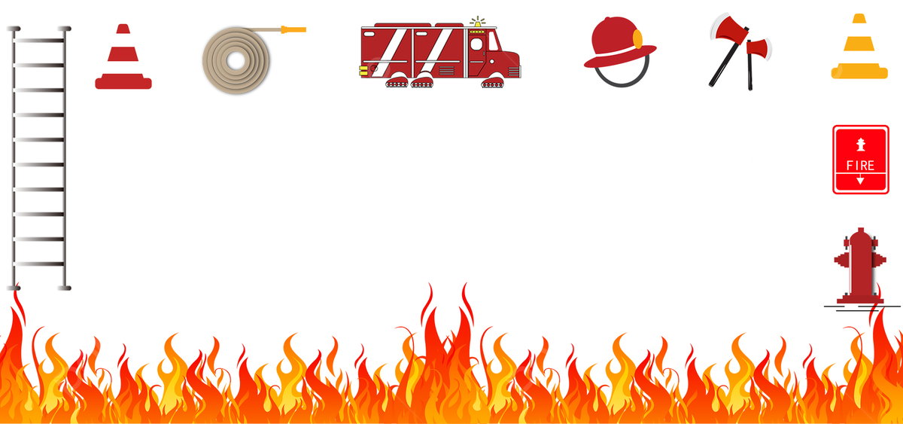
Цель:
Закрепление элементарных правил пожарной безопасности с детьми, развитие у них чувства самосохранения.
Задачи:
• Закрепить знания детей о правилах пожарной безопасности;
• Формировать понимание необходимости соблюдения правил пожарной безопасности;
•Продолжать расширять представления о безопасном поведении в случае возникновения пожара;
• Продолжать знакомить со средствами пожаротушения;
• Учить безопасному обращению с бытовыми приборами;
• Активизировать словарь;
• Формировать навыки самостоятельности;
• Воспитывать ответственность за свою жизнь.

Slide 3
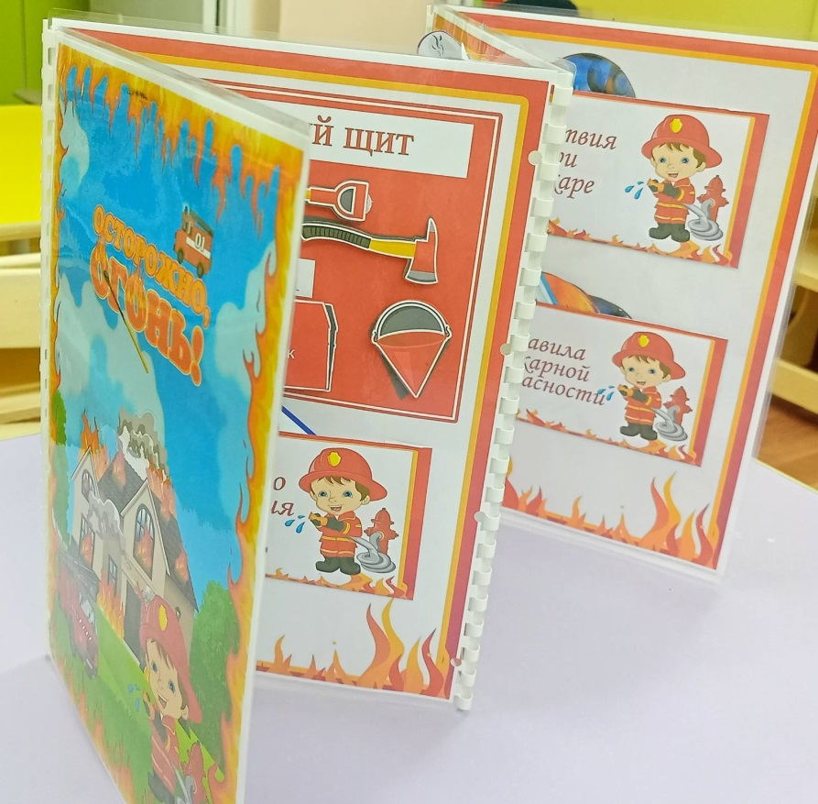
Содержание лэпбука:
1 Макет пожарный щит
2 Что нужно для тушения пожара?(карточки)
3 Заплатки (картинки)
4 Знаки пожарной безопасности (карточки)
5 Действия при пожаре (демонстрационные картинки)
6 Правила пожарной безопасности
7 Загадки
8 Игра «Найди тень»
9 Разрезные картинки

Slide 4
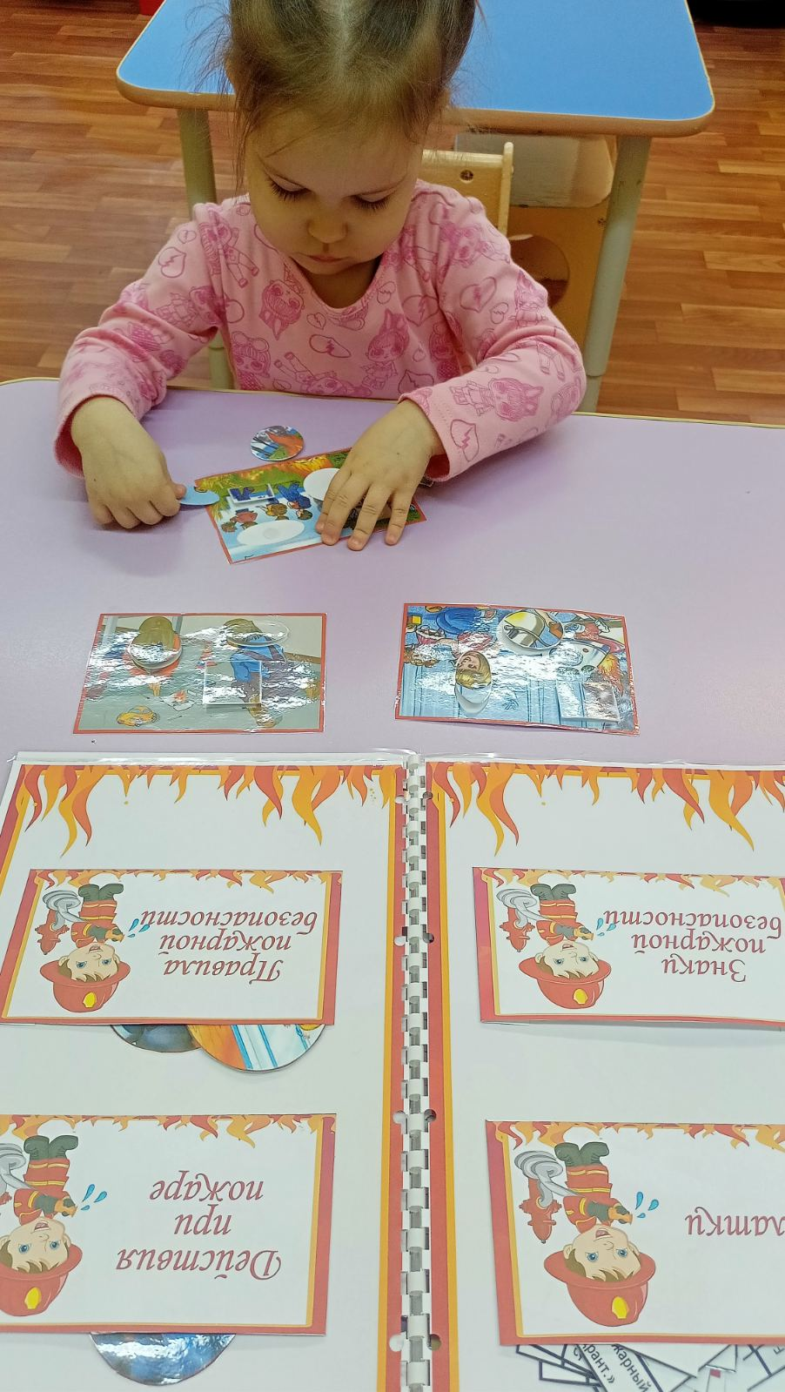
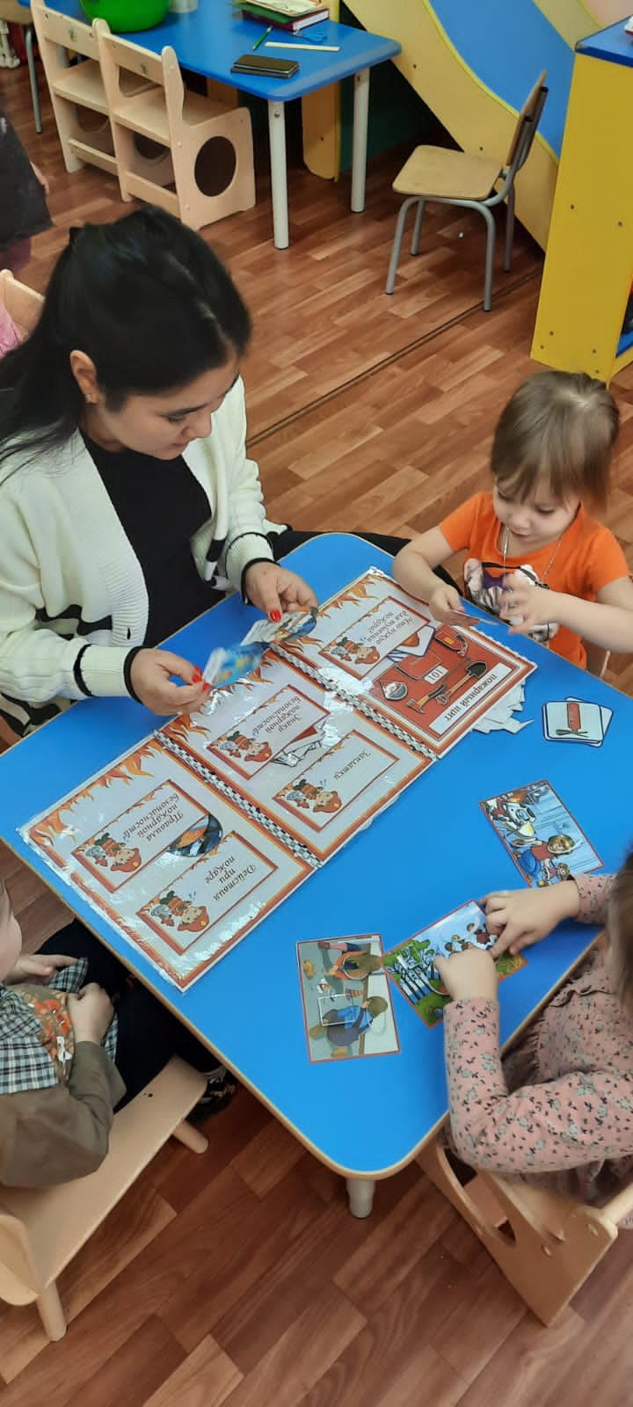
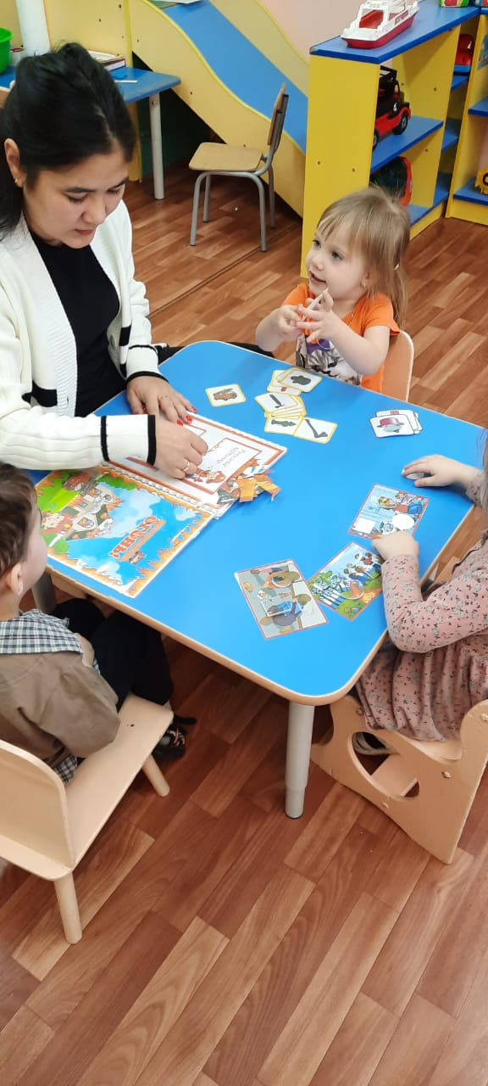

Slide 5

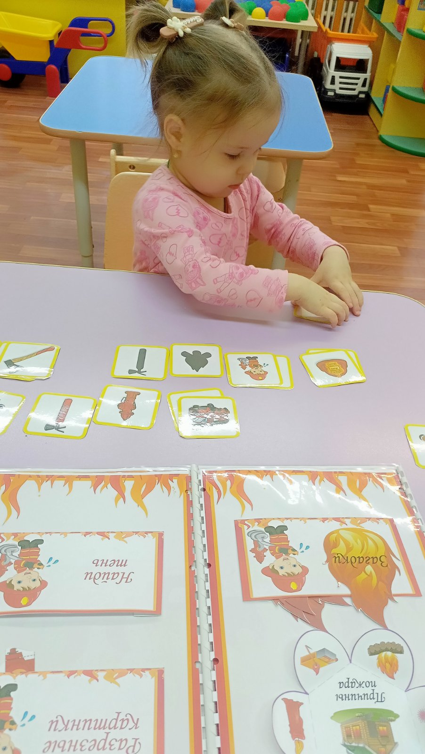
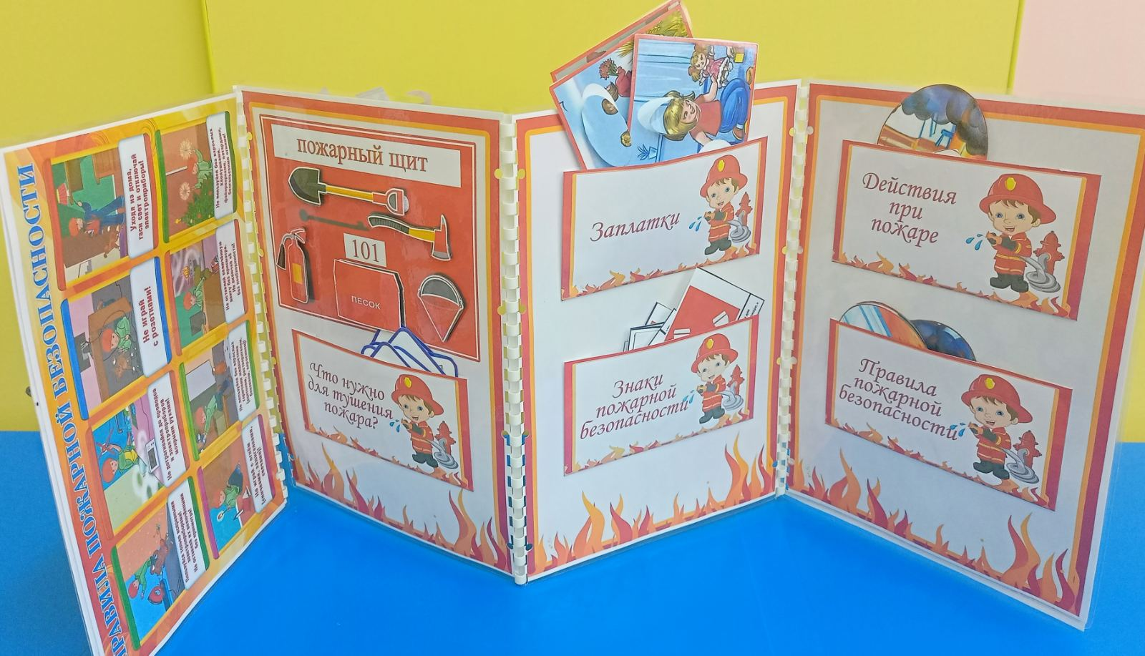

Slide 6


